Slide 1
Visão Computacional com OpenCV
Bruno Godoi Eilliar
enbrunoeilliar@gmail.com
http://control-aut.com/
https://github.com/Eilliar

Slide 2




Apresentação
Engenheiro de Controle e Automação - IFSP
Mestrando Automação e Controle de Processos – IFSP
Mestrando em Robótica em Portugal - UMinho
Blog: control-aut.com
Sorry, I am
not a web developer!

Slide 3

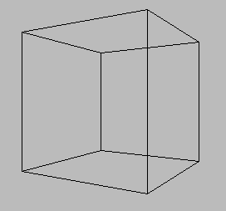
Algumas definições
Computação Gráfica
Cubo
Visão Computacional
Processamento de Imagem

Slide 4
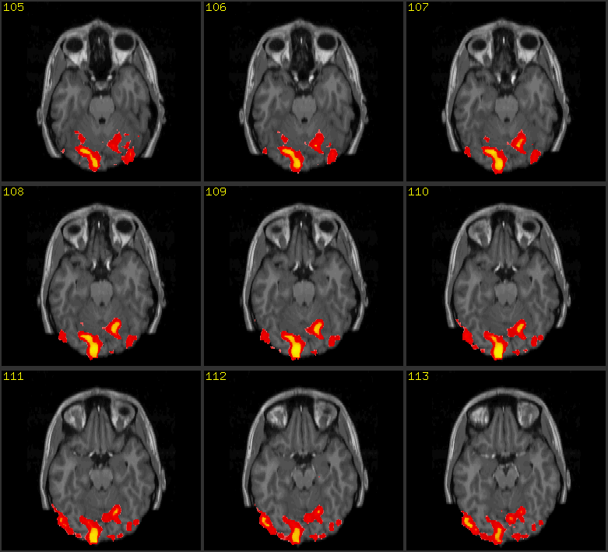
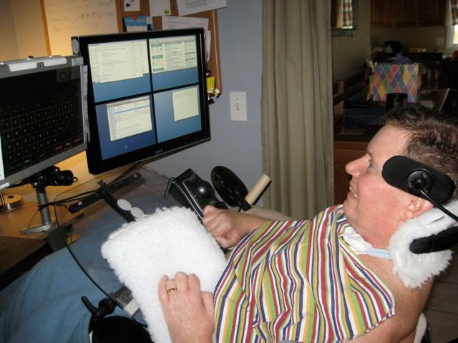
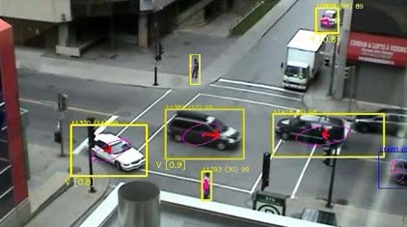
Aplicações de Visão Computacional

Slide 5
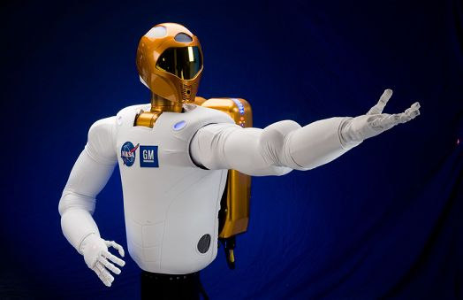
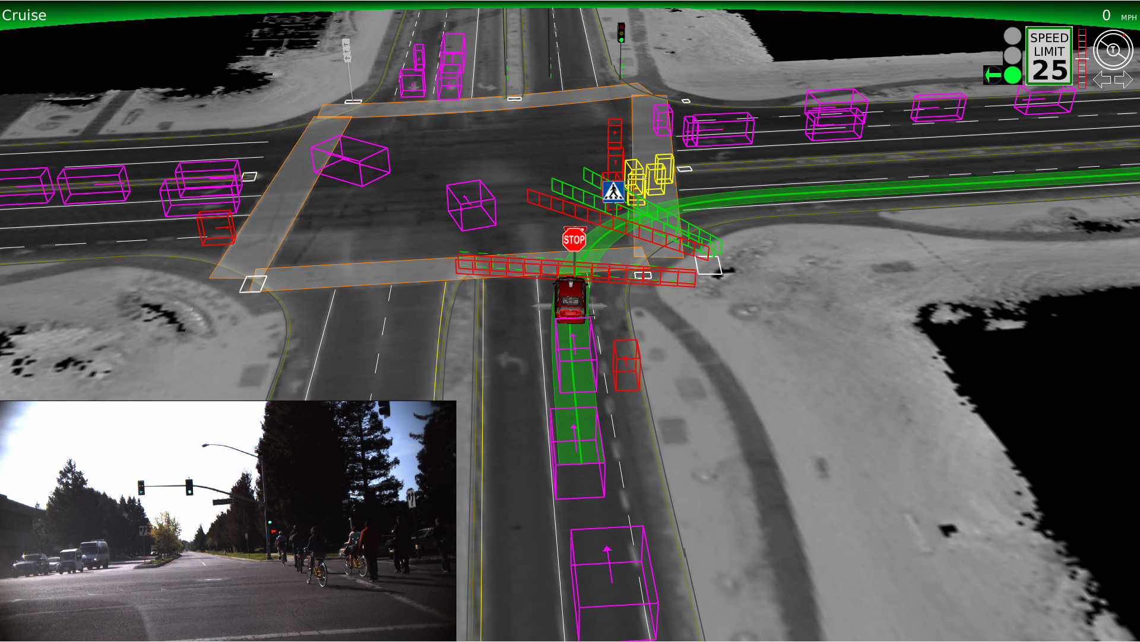
Aplicações de Visão Computacional

Slide 6
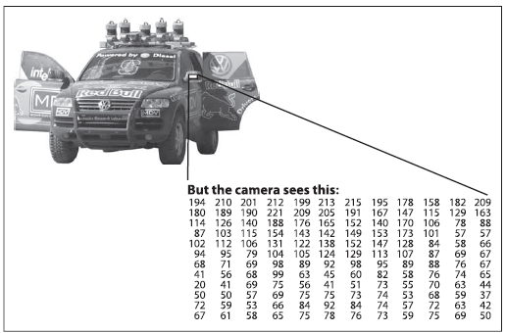
OpenCV
O que é?
http://opencv.org/
Tutoriais:
http://docs.opencv.org/doc/tutorials/tutorials.html
Instalação:
http://docs.opencv.org/doc/tutorials/introduction/table_of_content_introduction/table_of_content_introduction.html

Slide 7
OpenCV – Python
No Ubuntu:
$ sudo apt-get install python-numpy
$ sudo apt-get install python-scipy
$ sudo apt-get install libopencv-*
$ sudo apt-get install python-opencv

Slide 8
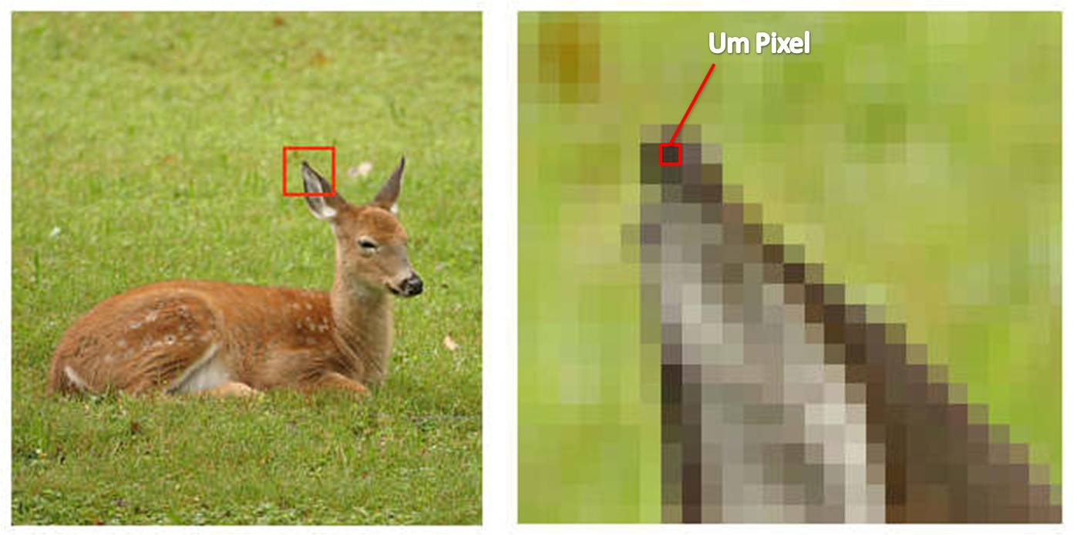

Imagem Digital

Slide 9
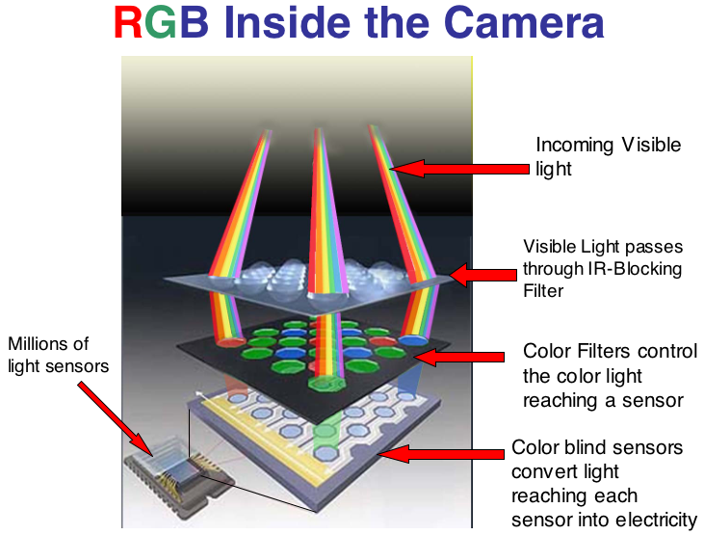
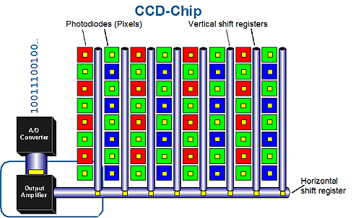
Imagem Digital

Slide 10
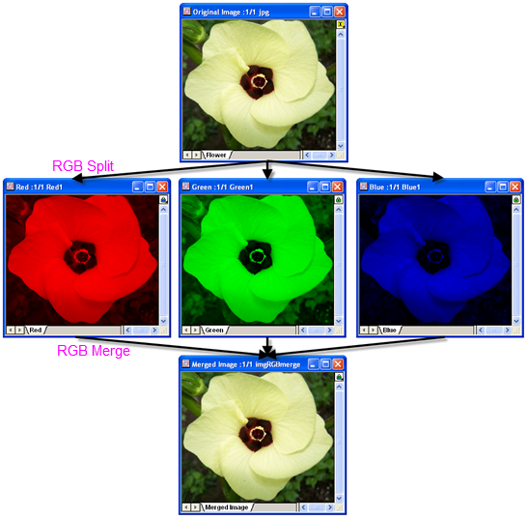
Imagem Digital

Slide 11
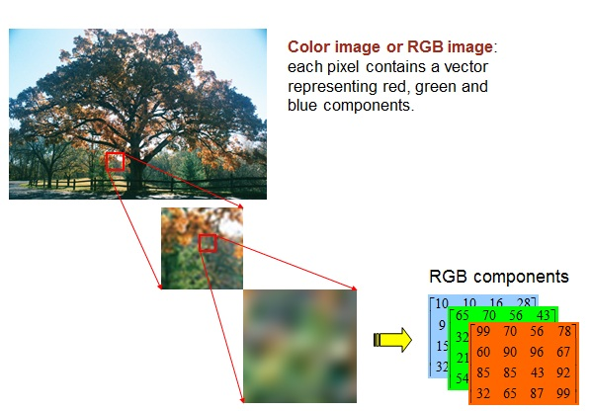
Imagem Digital

Slide 12
Exemplos
https://github.com/Eilliar/ComputerVision
Aplicando em Robótica Móvel:
https://www.youtube.com/watch?v=O6XkH84JYjU
https://www.youtube.com/watch?v=BBwEF6WBUQs

